Slide 1
Informacja o sposobie organizacji egzaminu maturalnego
Wyciąg z dokumentu

Slide 3
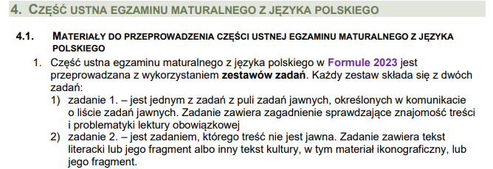

Slide 4
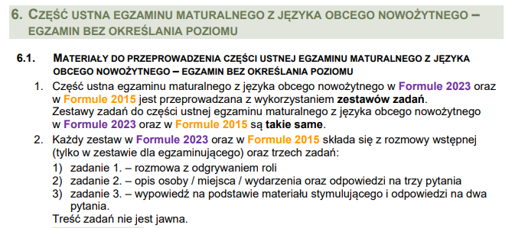

Slide 6
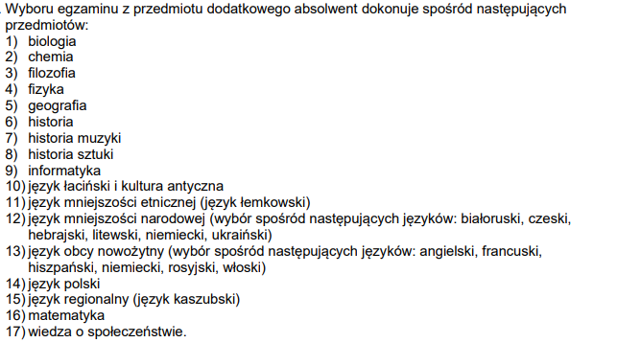

Slide 7
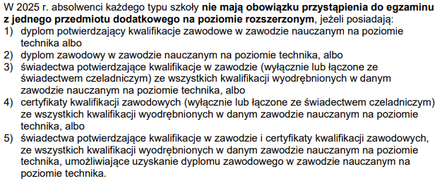

Slide 9
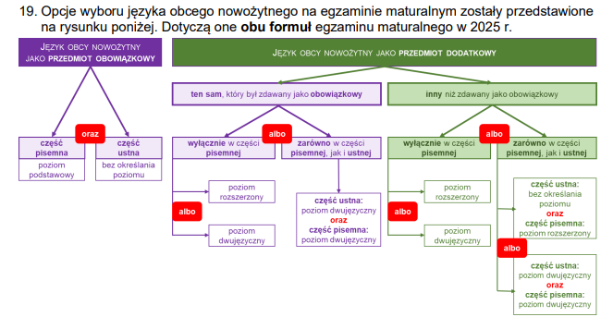

Slide 11
